Slide 1
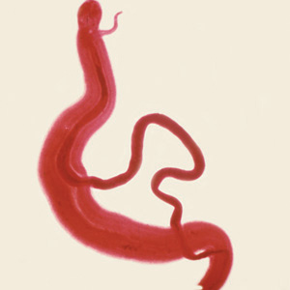
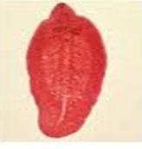

Université Abderrahmane Mira – Bejaïa
Faculté de médecine
Les Trématodoses
Dr. AMIOUR
Année universitaire 2023/2024

Slide 2
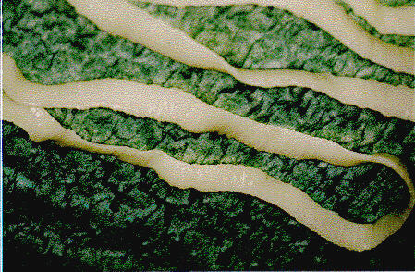
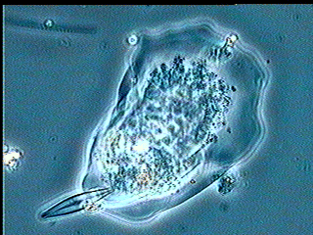
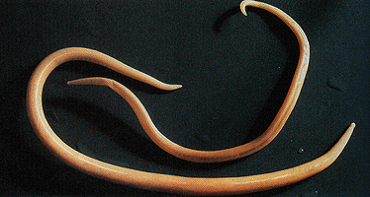
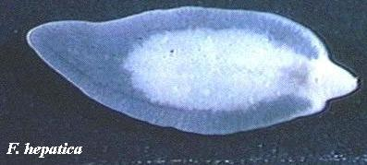
Introduction
Protozoaires
(unicellulaires)
Helminthes
(vers)
Paludisme
Amibes
Toxoplasme
Giardia
Trichomonas
Balantidium
Cryptosporidie
Trypanosome
Leishmanie
…
Nématodes
(vers ronds)
Plathelminthes
(vers plats)
Ascaris
Ankylostome
Anguillule
Oxyure
…
Cestodes
(segmentés)
Trématodes
(non segmentés)
Taenia
…
Schistosoma
Douve
…
Notes:
Icono :
Amibe
Ascaris
Fasciola hepatica
Taenia

Slide 3
Plan du cours
A. Bilharzioses :
Définition
Epidémiologie: 1. agent path , 2. mode de contamination, 3. Cycle évolutif, 4. R. géographique.
Physiopathologie.
Clinique
Diagnostic
TRT
Prophylaxie.
B. Distomatoses :
Définition
Epidémiologie: 1. agent path , 2. mode de contamination, 3. Cycle évolutif, 4. R. géographique.
Physiopathologie.
Clinique
Diagnostic
TRT
Prophylaxie.

Slide 4
Introduction
Définitions:
Trématodes :
- vers plats non segmentés, possédant 2 ventouses.
- Stades larvaires: chez des mollusques d’eau douce.
Bilharzies :
- vers à sexe séparé.
- infection du système circulatoire des mammifères (et des oiseaux).
Distomes ou Douves :
- vers hermaphrodites.
- infection des tractus biliaires, bronchiques ou digestifs des mammifères.

Slide 5
I. Définition :
- Les bilharzioses ou schistosomiases sont des affections parasitaires dues à des trématodes ‘’ Schistosomes ‘’ ou ‘’ Bilharzies ‘’ .
- Selon leurs localisation dans l’organisme on distingue:
B. Uro-génitale .
B. digestives .
II. Epidémiologie:
Le parasite :
Schistosoma sp.
06 espèces associées à des maladies différentes:
– S. haematobium (urogénitale) : +++++
– S. intercalatum (rectale et génitale).
- S. guineensis (nouvelle espèce, rectale).
– S. mansoni (intestinale et hépatosplénique), la plus fréquente dans le monde.
– S. japonicum et S. mekongi :
(hépatosplénique sévère).
Vivent dans les plexus veineux :
- veine mésentérique inférieure
(S. mansoni).
- veine mésentérique supérieure
(S. japonicum et S. mekongi).
- plexus péri rectal : (S. intercalatum,
guineensis).
- plexus uro-génital : (S. haematobium).

Slide 6
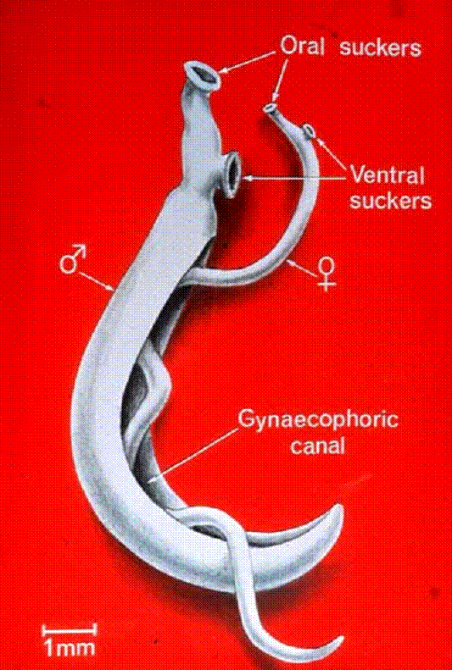
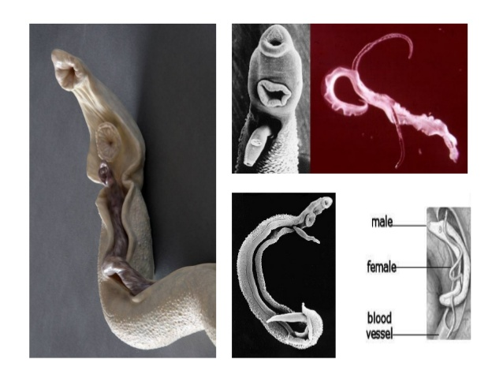
Morphologie:
A ) - Schistosomes adultes :
- Chez l’homme ou chez autres mammifères.
- sexes séparés : Male/femelle
- Male (ver plat, non segmenté ) replié en canal
gynécophore oŭ se loge la femelle cylindrique.
- Taille = 1à 2 cm
- Sont Hématophages ; 20 - 30 ans de longévité.
- Localisation: vaisseaux sanguins (collé à
l’endothélium vasculaire).

Slide 7
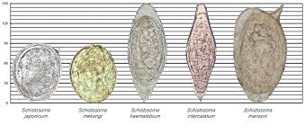
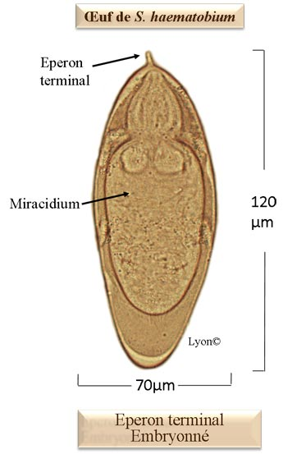
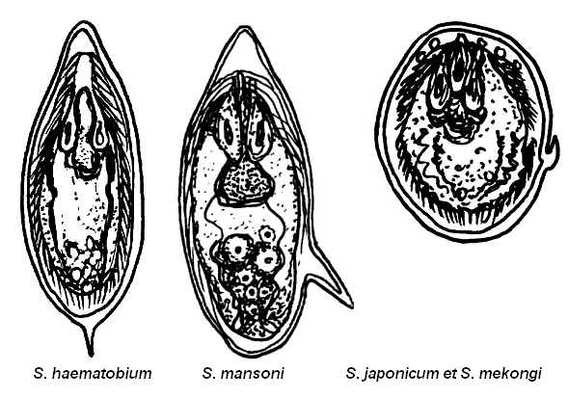
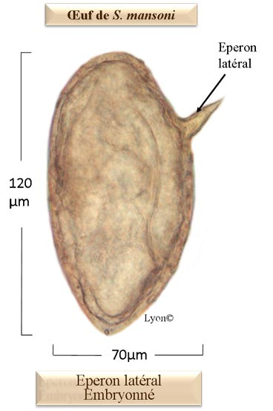
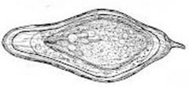
B ) - Œuf embryonné :
- contient un embryon cilié: le Miracidium (C).
- Taille: environ 200 microns.
- Pourvus d’un éperon caractéristique
- Pondus dans les vaisseaux sanguins (plusieurs
milliers par jour).
- Embolisation dans les capillaires.
- Franchissent la paroi digestive ou vésicale.
- Eliminés dans les selles ou les urines.
S.intercalatum

Slide 8
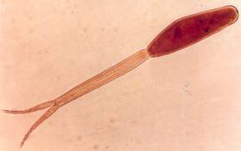
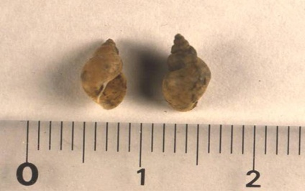
D ) - Furcocercaires (larve) :
- formes infestantes .
- libérées dans l’eau douce par le mollusque
(HI).
C) Mollusques d'eau douce:
- hôtes intermédiaires: indispensables.
- lieu de multiplication larvaire de Schistosoma
( durée de 30 jours).
- nécessité de chaleur et de lumière.
- libération de formes infestantes dans l'eau :
furcocercaires.

Slide 9
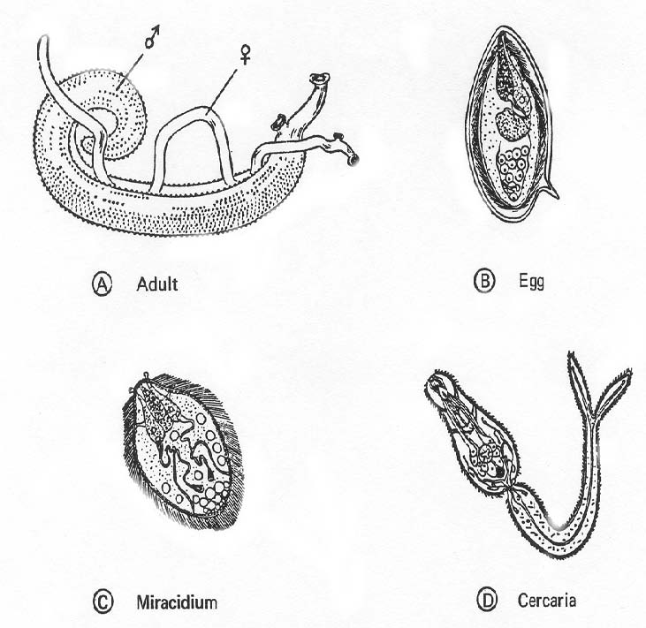

Slide 10
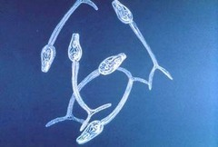
3. Mode de contamination:
- contamination aquatique par pénétration transcutanée des furcocercaires .
Facteurs favorisant la contamination:
1. Facteurs individuels :
- Hygiène insuffisante ( contamination du milieu ) .
- Contact fréquent et prolongé avec l'eau .
2. Facteurs environnementaux : Construction de barrages :
- modification hydrographique .
- favorise l’implantation des mollusques hôtes intermédiaires.
- importation de nouvelles populations .

Slide 11
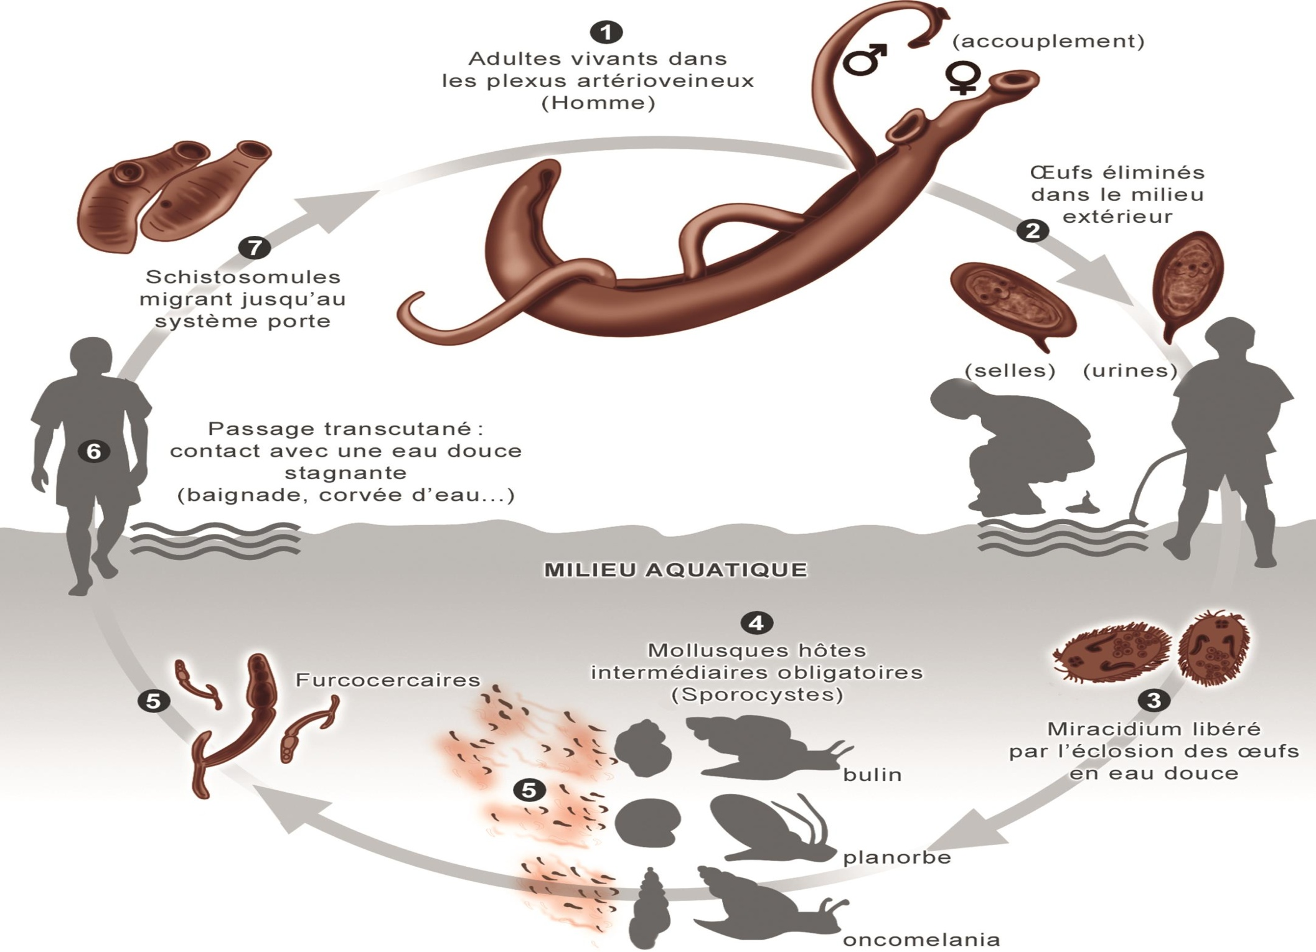

Slide 12
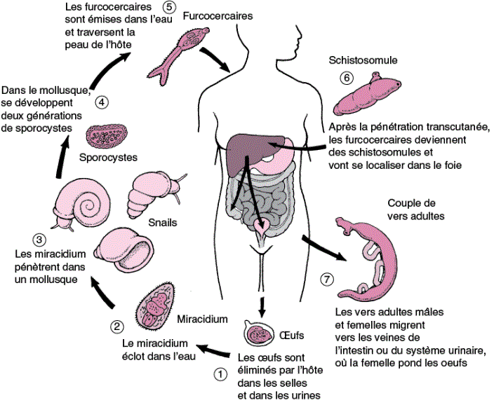
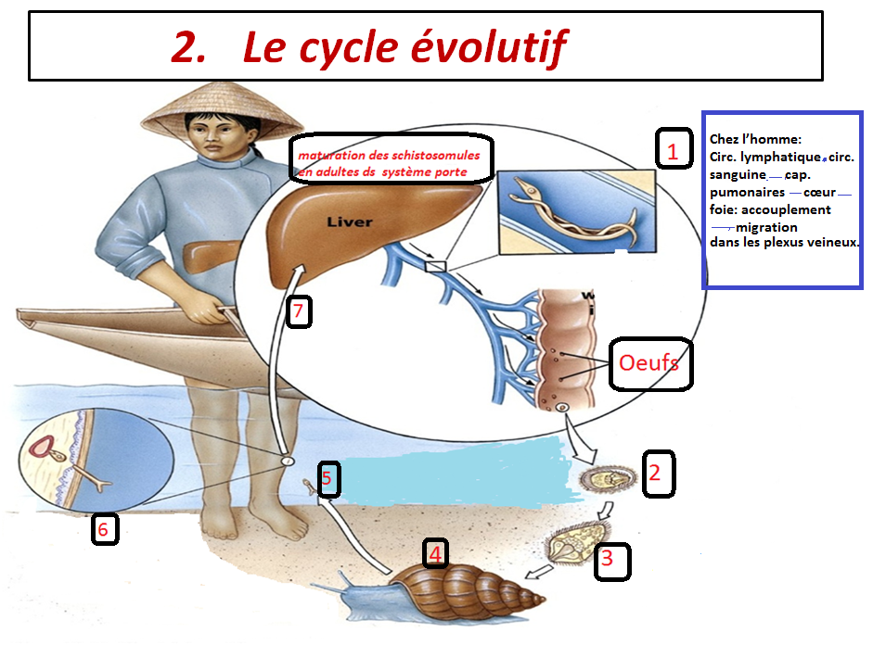

Slide 13
Cycle des Schistosomes :
1. Adultes vivants dans les plexus artérioveineux abdominaux, Les femelles, localisées selon l’espèce dans les fines ramifications veineuses de l’intestin ou de la vessie,
2. les œufs embryonnés traversent la paroi des organes correspondants et sont éliminés dans le milieu extérieur par les urines : S.haematobium (S. h.) ou par les selles : S. mansoni (S. m.), S. intercalatum (S. i.) et S. japonicum (S. j.)
3. Miracidium libéré par l’éclosion des œufs en eaux douces.
4. Mollusque hôte intermédiaire obligatoire : - Bulin (S. h., S. i.) ,
- Planorbe (S. m.) ; - Oncomélania (S. j.).
5. furcocercaires infestantes obtenus après transformation des miracidiums en sporocytes et multiplications de ces derniers.
6. Infestation de l’homme par les furcocercaires lors d’un contact avec les eaux contaminées.
7. Schistosomules migrant jusqu’au système porte où ils deviennent adultes avant de gagner les plexus artérioveineux abdominaux.

Slide 14
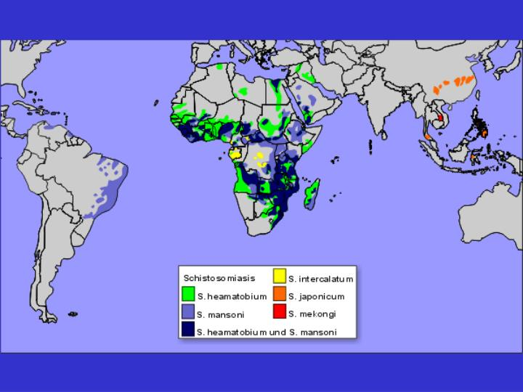
5. Répartition géographique:
S.haematobium:
- Afrique, Egypte (Nil).
Algérie :
foyer du nord : khemis el khechna .
foyer du sud : ihrir , djanet
S.mansoni: la + répandue
Afrique tropicale,
Amérique du sud
S. intercalatum:
Afrique centrale (très localisé)
S. mekongi, S. japonicum:
Sud est asiatique

Slide 15
III. Physiopathologie :
1. Phase de pénétration :
- Action irritative : due à la migration de Schistosomules .
Seule la tête de la cercaire pénètre, réaction allergique avec des Manifestations pulmonaires.
2. Phase de maturation :
- 2 à 4 semaines , action toxiques.
3. Phase d’état :
- Vers adultes : Peu de conséquences directes ( spoliation sanguine).
- Les œufs : Responsables des effets pathologiques de l'infestation.
- Bloqués dans les tissus et entrainent embolisation des vaisseaux.
- PUIS la formation de granulomes bilharziens, Ils se forment autour des œufs
embolisés dans les tissus. Il va y avoir :
Nécrose, Infiltrat ( Polynucléaires neutrophiles et éosinophiles, Cellules
mononuclées : Lymphocytes, Macrophages) , Fibrose, Calcification.

Slide 16
IV. Clinique :
Phase de pénétration cutanée:
• Asymptomatique ou
• Démangeaisons: dermatite des nageurs
– Quelques minutes après la baignade.
– Due à l’action irritante des furcocercaires.
– Touche n’importe quelle partie du corps.
Phase de migration des larves (phase d’invasion):
• Asymptomatique.
• Asthénie, fièvre, AEG.
• Manifestations allergiques (prurit, arthralgies myalgies, urticaire.
Phase d’état :
- Les manifestations cliniques dépendent du territoire de ponte des œufs.

Slide 17
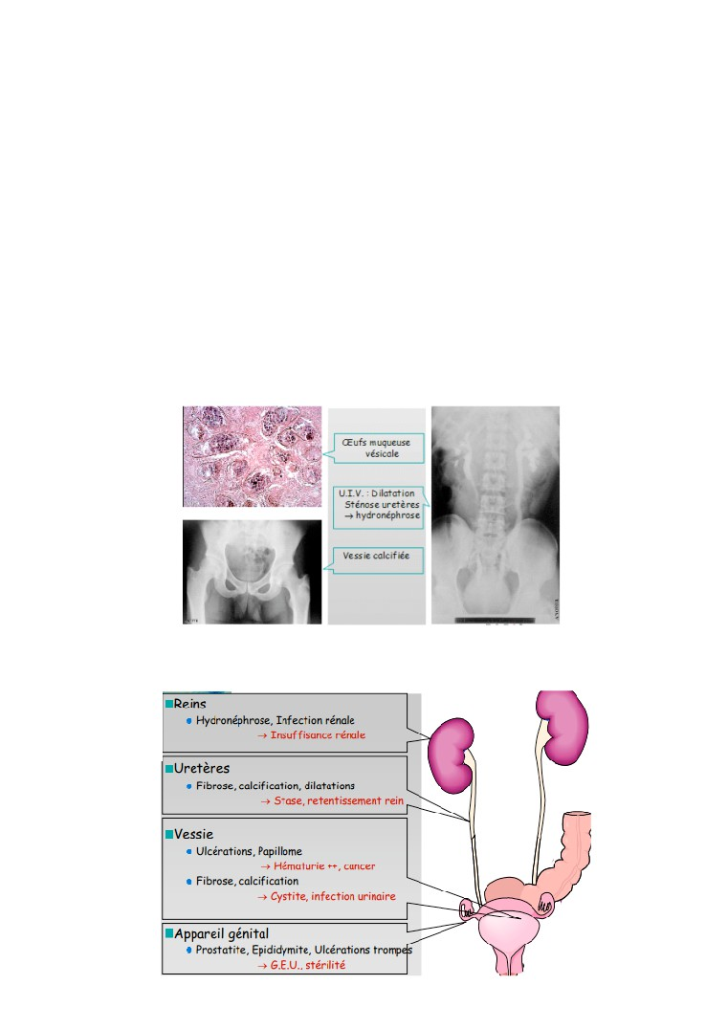
IV. Clinique : B. uro-génitale:

Slide 18
IV. Clinique : B. hépato-digestive :
1. Pathologie intestinale :
• Diarrhée, douleurs abdominales.
• Ulcérations, Rectorragies (les œufs en traversant la paroi des organes entrainent un saignement).
• Pseudotumeurs inflammatoires (formation de granulome bilharzien = enkystement des œufs dans les organes + réaction inflammatoire.).
2. Pathologie hépatique :
• Fibrose péri portale (S.m., S.j.).
• Hypertension portale ( complication tardive).
• Hépato splénomégalie.
• Varices œsophagiennes : hémorragies ( hématémèse)
• Ascite.

Slide 19
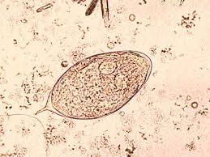
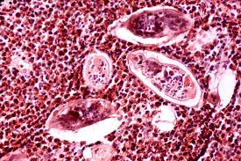
V. Diagnostic :
- arguments géographiques, cliniques, endoscopiques, et imagerie médicale.
- Examen d’orientation : FNS: Anémie , Hyper éosinophilie élevée puis baisse à partir du 4ème mois. (courbe de Lavier).
- Examens de certitude :
- Examen parasitologique des selles/ urines :
2 à 4 mois après infestation (direct et
concentration)
- Œufs embryonnés munis d’éperon.
- Tests de vitalité : œuf vivant ou œuf
en voie de calcification (œufs dégénérés, morts)
- 80% des œufs sont retenus dans les tissus.
- Biopsie rectale ou vésicale.
- Sérologie de la bilharziose : ++
- Bilan d’extension: cystoscopie, UIV, rectosegmoidoscopie, TDM.
VI. Traitement :
– Praziquantel (BILTRICIDE®):40 mg/Kg en prise unique
VII. Prophylaxie :
– lutte contre les mollusques.
– éducation sanitaire de la population.
– éviter les baignades en eau douce.

Slide 20
B. Distomatoses :
1. Définition :
- Les distomatoses sont des zoonoses dues à des trématodes, vers plats non segmentés possédant deux ventouses ( « bouches ».) ‘’Les douves ‘’, ou distomes, qui peuvent agresser, selon les espèces :
- les épithéliums des tractus biliaires : Douves hépatobiliaire
( Fasciolose à Fasciola hepatica ou grande douve du foie). +++++
- les épithéliums bronchiques : Douves pulmonaire ( Paragonimus).
- les épithéliums digestifs : Douves intestinales ( Fasciolopsis,
Héterophyes).
En Algérie, la distomatose hépatobiliaire à Fasciola hepatica, ou
fasciolose, est pathogène pour l’homme et la plus fréquente .

Slide 21
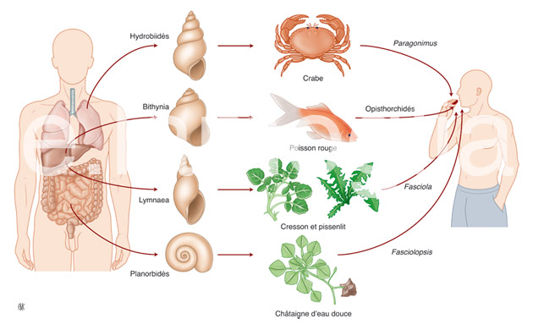

Slide 22
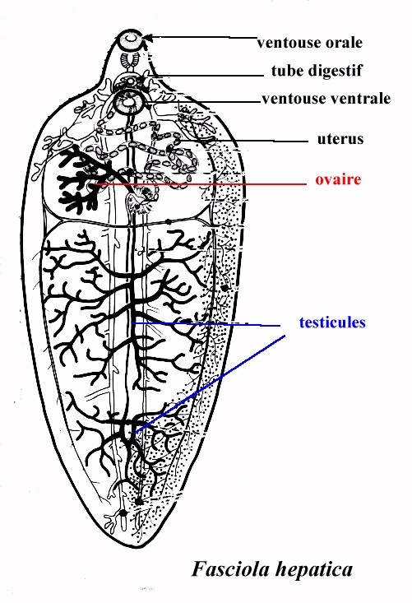
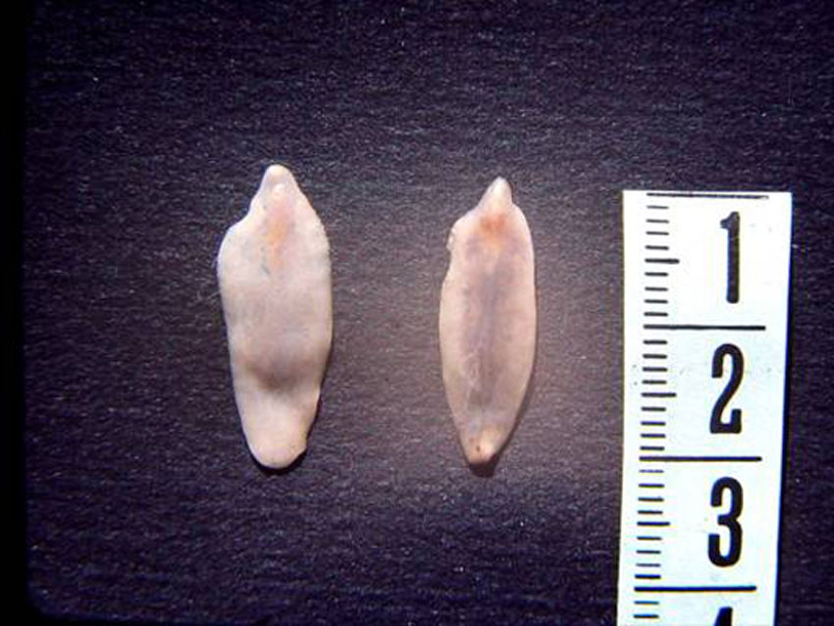
II. Epidémiologie :
1. Agent pathogène :
Classification:
Règne : - Animalia
Embranchement : - Plathelminthes
Classe : - Trematoda
Famille : - Fasciolidae
Genre : - Fasciola
Espèce : - hepatica
Morphologie:
Fasciola hepatica ( grande douve du foie).
Adultes :
- helminthe plat en forme de petite feuille.
- mesurant 2 à 3 cm de long /1 cm dans sa plus grande largeur.
- possède à son extrémité antérieure deux ventouses qui lui permettent de s'attacher à l'épithélium des voies biliaires.

Slide 23
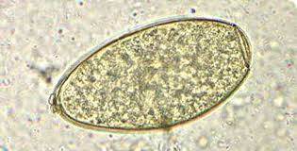
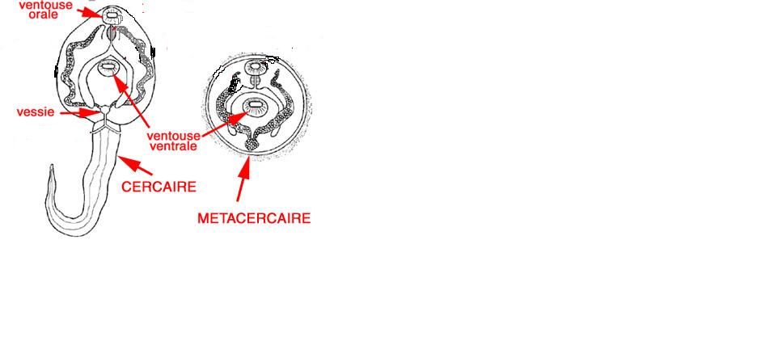
- Hermaphrodite (possède à la fois des organes génitaux mâles et femelles).
- pond des œufs operculés qui sont émis dans les selles.
Les œufs :
- Operculés.
- Non embryonnés à la ponte
- S’embryonnent en 3 semaines dans l’eau douce.
- libèrent un embryon cilié : le miracidium.
Les cercaires :
- pourvues d'une queue.
- sont capables de nager dans l'eau.
Les métacercaires :
- Forme infestante.
- forme de résistance.
- Les cercaires se fixent à la face
inférieure des feuilles (des plantes semi-aquatiques) en
se transformant en métacercaire.

Slide 24
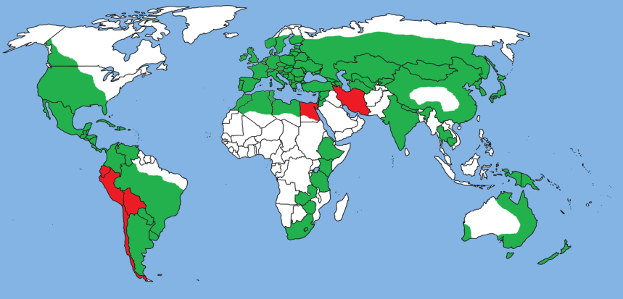
2. Mode de contamination :
- Contamination orale en ingérant les végétaux sur lesquels sont fixées les métacercaires.
3. Cycle évolutif:
- HD : nombreux mammifères Herbivores, en particulier mouton, bœuf . accidentellement l'homme .
Le parasite adulte colonise les voies biliaires intra et extra-hépatiques.
- HI 1 : Mollusque d’eau douce ( Limnée).
- HI 2 : Plantes semi-aquatiques (cresson , pissenlits).
Répartition géographique :
Cosmopolite .

Slide 25
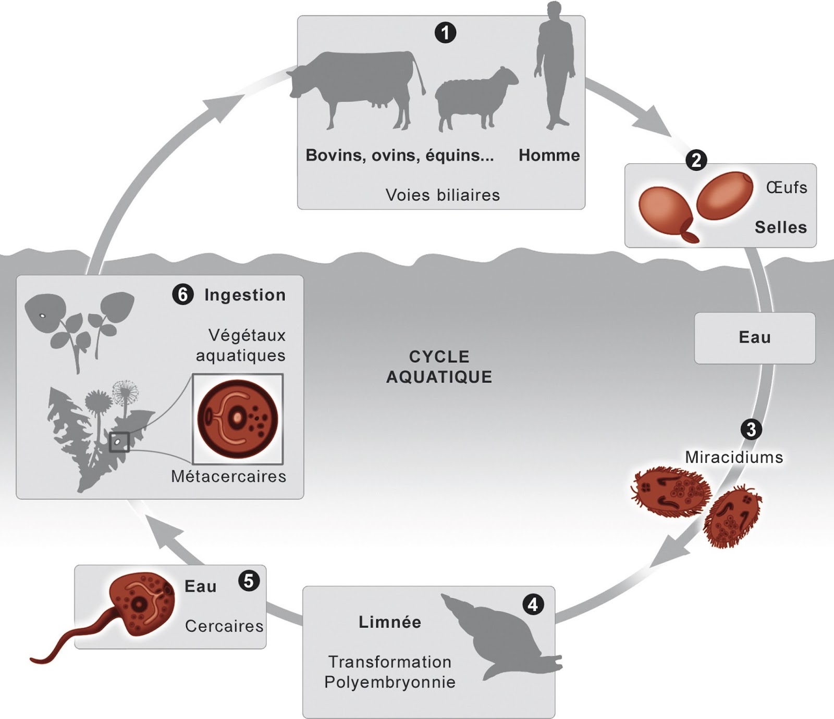

Slide 26
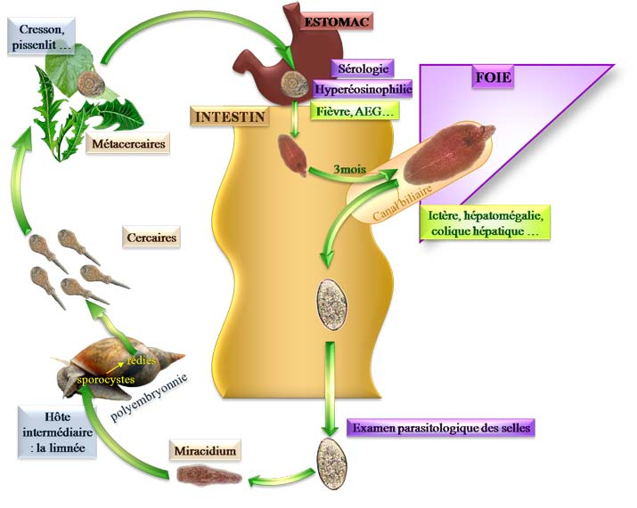

Slide 27
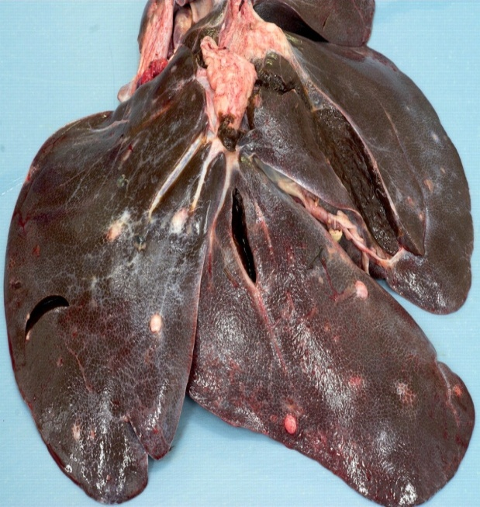
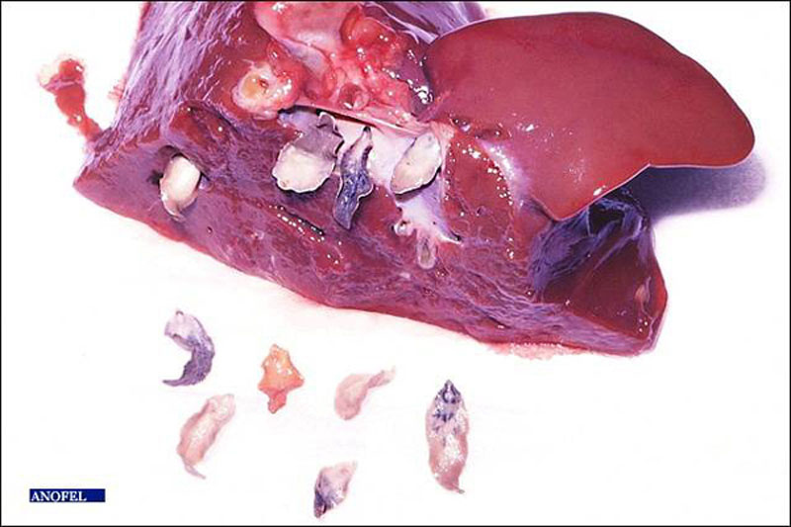
III. Clinique :
- Asymptomatique +++ (parasitisme peu intense)
(découverte fortuite lors d’un bilan d’Hyper éosinophilie sanguine)
- Phase d’invasion: phase de toxi-infection ,1 à 4 semaines après contamination.
– Migration des douvules.
– Asthénie.
– Douleurs abdominales (hypochondre droit, irradiations ascendantes).
– Troubles du transit.
– Fièvre d’intensité croissante, AEG, amaigrissement.
– R° allergiques: prurit, arthralgies, myalgie.
- Phase d’état : angiocholite chronique , 3 mois après contamination.
– Présence des vers adultes dans les canaux biliaires.
– Persistance de l’asthénie et de l’amaigrissement.
– Ictère par cholestase.
– Urticaire(libération de substances allergisantes par le parasite).

Slide 28
Phase d’invasion:
– Signes non spécifiques:
• HEOS majeure.
• Syndrome inflammatoire : VS, CRP élevée.
• Cytolyse hépatique(augmentation ASAT, ALAT)
– Signes spécifiques:
• Détection d’anticorps (sérologie) +++
• Examen Parasitologique des Selles (EPS) négatif
Phase d’état:
– Signes non spécifiques:
• HEOS persiste pdt plusieurs mois avant de commencer à diminuer progressivement (courbe de Lavier).
– Signes spécifiques:
• Détection d’anticorps (sérologie) +++
• EPS peut être négatif (vers adultes immatures chez l’homme), recherche des œufs par tubage et multiplier la recherche dans les selles.
• HEOS + manifestations hépatobiliaires →sérologie + enquête
V. TRAITEMENT :
Triclabendazole (EGATEN®):10 mg/Kg en prise unique.
VI. PROPHYLAXIE :
Eviter la
consommation
d’aliments
contaminés
notamment les
cressons
sauvages ou les
faire cuire.
IV. Diagnostic:

